Slide 1
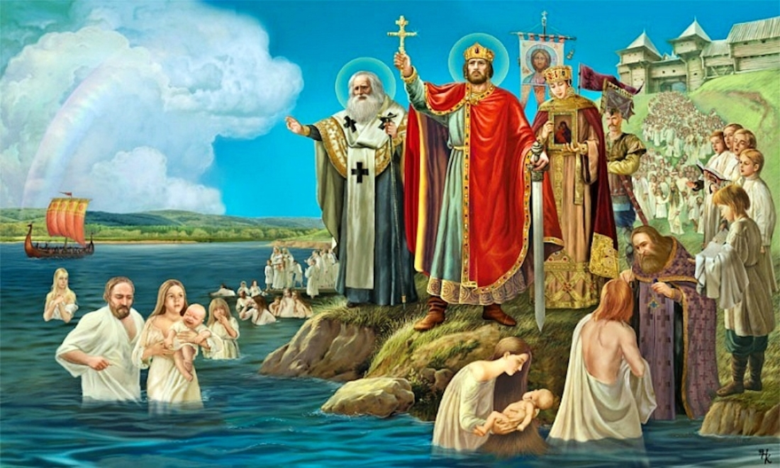
988 г.- КРЕЩЕНИЕ РУСИ

Slide 2
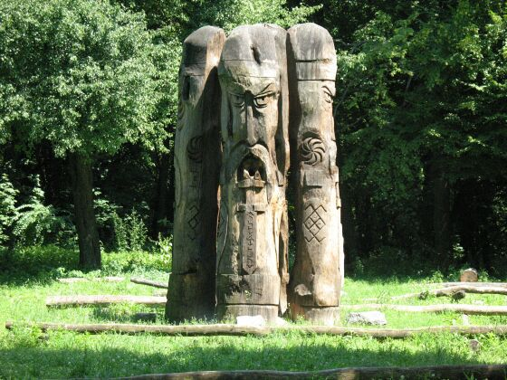
СЛАВЯНСКИЕ ИДОЛЫ

Slide 3
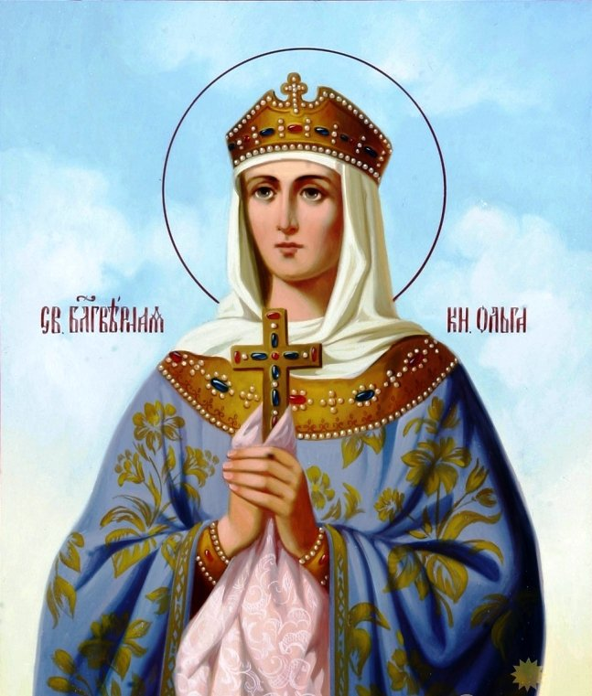
КНЯГИНЯ ОЛЬГА

Slide 4
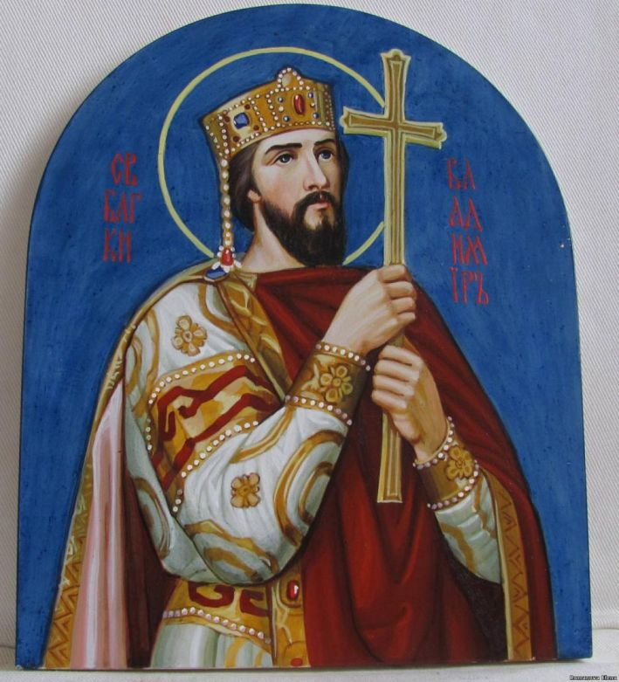
КНЯЗЬ ВЛАДИМИР

Slide 5
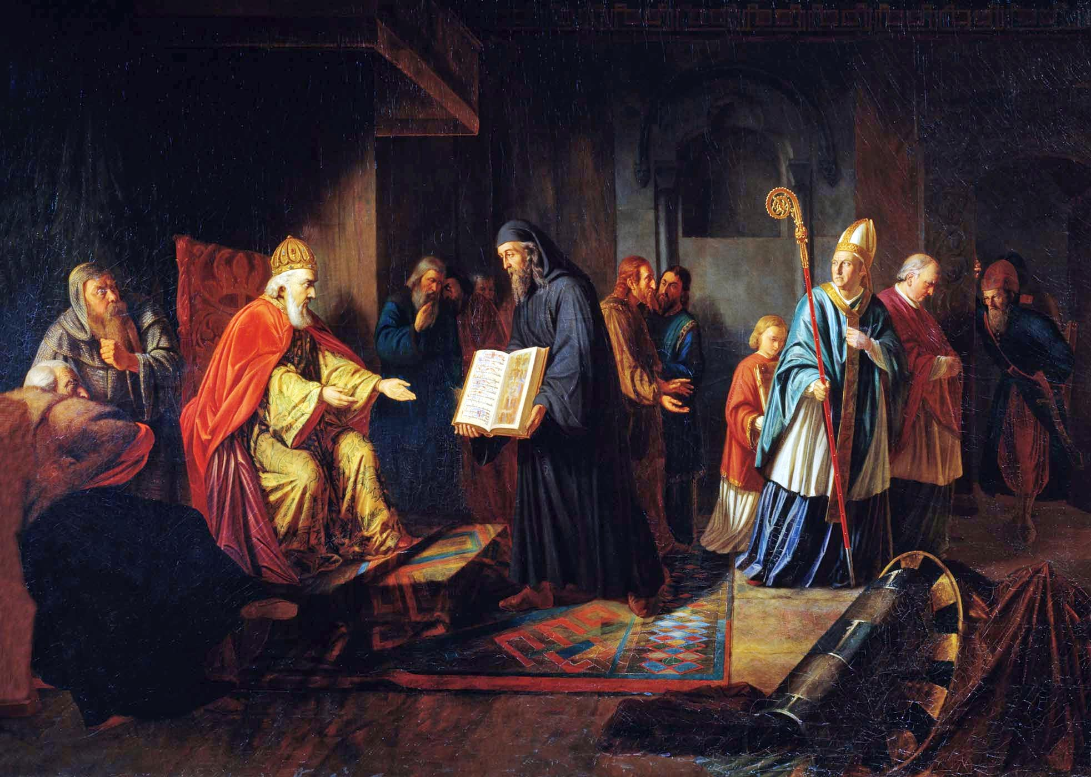
Великий князь Владимир избирает религию

Slide 6
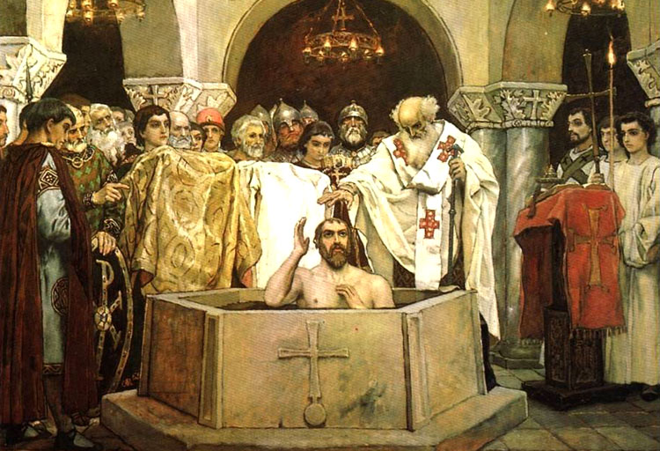
КРЕЩЕНИЕ КНЯЗЯ ВЛАДИМИРА В ХЕРСОНЕСЕ

Slide 7
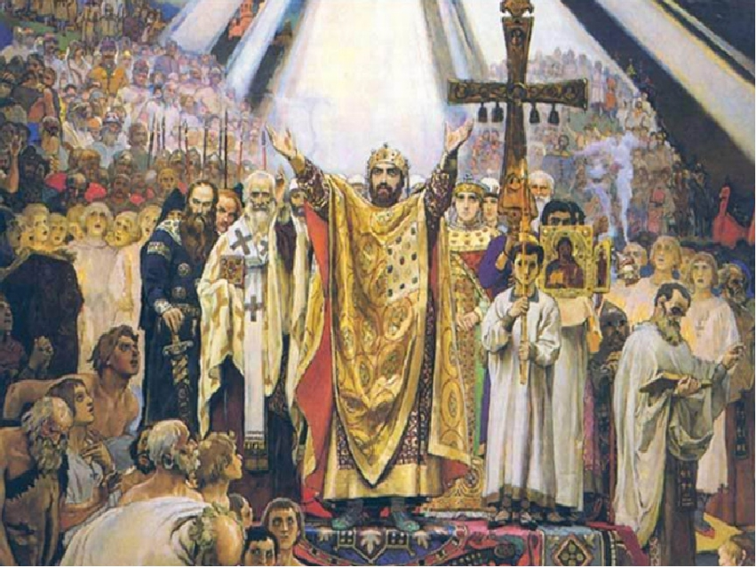
КРЕЩЕНИЕ РУСИ

